Slide 1
第三题
亚句级翻译单元复用的
利弊及前景分析
历珵 张欣童 刘茹 陆韵 董永佳 裴佳闻
2018.10.24

Slide 2

关于本题
从语言学和语言实际运用的角度（语法、语用、习惯法…），根据自己的理解，以及阅读足够的教科书及研究论文（本小题不要求使用最新的外文文献）列出句子单位之下的所有可能划分形式或划分单元；
以足够的实例（例句），从尽可能多的角度，如认知的可能性和容易程度，复用的可能性和可靠性等等，讨论使用这些划分单元进行复用时可能带来的好处和问题；
从正反两方面对于之前的讨论进行回顾后，提出如果要真的采纳亚句级单元复用技术，应该要突破哪些技术瓶颈或难关？

Slide 3

目录
翻译记忆单元
翻译记忆单元的划分
单词
语块
子句
亚句级复用技术初探
亚句级复用时共有的技术瓶颈

Slide 4
第一节
亚句级翻译单元
Notes:
在翻译过程中，译者需要将原文切分成片段，然后逐个片段为单位进行翻译，因此我们就有了“翻译单位”这一概念。

Slide 5

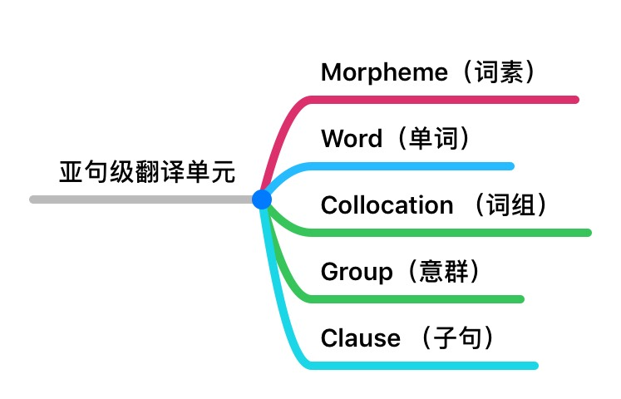
翻译单元的概念和分类
词素（morphemes）
单词（words）
短语（phrases）
语块（chunk）
子句（clause）
lexical
grammatical
Newmark, P. (1988).the lower units of translation. A textbook of translation (Vol. 66). New York: Prentice hall.
Notes:
Peter Newmark在《翻译教程》参考Halliday的系统功能语言学理论，提出在句子之下的五种翻译单元（即亚句级翻译单元），分别是。。。。通过阅读相关文献，总结国内外研究，我们认为亚句级翻译复用单元可以是词素（morphemes），单词（words），短语（phrases），语块（chunk）和子句（clause） ，并针对单词、语块、子句作为翻译复用单元的可行性、可靠性、优缺点进行了重点调研。

Slide 6
词语为单位

Slide 7
第一代机器翻译系统
Direct translation strategy
将源文本中的单词直接映射到目标语言中的单词。根据特定的语法规则重新排序以适应源语言和目标语言的结构差别。很难提供高质量的译文。
单词的直接映射缺乏语法和句法结构
缺乏上下文语境，产生歧义
译员手动修改，效率低
实例：What I want from you is perseverance and bravery.
误译：什么我想从你是毅力和勇气。
正译：我想从你那里得到的是爱和尊重
Notes:
作为翻译记忆效果不佳，但是作为“提词器”，例如trados中的auto suggest功能。

Slide 8
语块为单位

Slide 9
语块在语言中的重要性
语言的记忆和存储、输出和使用不是以单个词为单位
而是以固定或半固定模式化的语言板块结构来进行
这些板块结构构成人类交际的最小单位
Becker（1975）
Notes:
语块作为一类比较稳定、明确的信息存储单位，在语言中占据重要的位置，研究者们从很早起就开始对语块进行研究。Becker（1975）发现语言的记忆和存储、输出和使用不是以单个词为单位，而是以固定或半固定模式化的语言板块结构来进行，这些板块结构构成人类交际的最小单位。而Sinclair（1991）则通过语料库研究，揭示那些出现频率高、不同程度词化的语块是英语的基本语言单位。由此可见，将语块作为翻译单位具有一定的理论基础，符合前人的语言研究成果。

Slide 10
语块的定义
结构相对固定，反复出现；
语义比较完整，句法合理；
易于提取
Wray（2002: 9）；常宝宝（2002）；姜柄圭等人（2007）；王立非和张岩（2006）

Slide 11
by the way
long time no see
多元词语块
习俗语语块
语块的分类
as I was + Ving
My point is that …
短语架构语块
句子构建语块
Nattinger和Decarrico（1992）
Notes:
Nattinger和Decarrico（1992）从形式结构角度出发，将语块分为四类：
（1）多元词语块（polywords）：由几个词构成，形式固定而充当一个词组来使用的短语，例如“by the way”；
（2）习俗语语块（institutionalized expressions）：作为语言单位存储在记忆中的句子语块，包括谚语、格言以及社交套语等约定俗成的表达形式，例如“long time no see”；
（3）短语架构语块（phrasal constraints）：其空格可由有聚合关系的同类词语填充，具有很强的语言生成性，例如“as I was saying/mentioning”;
（4）句子构建语块（sentence builders）：给整个句子提供结构框架，语块中可以插入其他成分以表达完整的语义，例如“My point is that…”。
Lewis（1993）从结构和功能角度出发，将语块分为复合词和短语（complex words and polywords）、搭配（collocations）、惯用话语（institutionalized utterances），以及句子框架和引语（sentence frames and heads），共计四类，与Nattinger和Decarrico（1992）的分类具有一定共通性。

Slide 12

语块作为翻译单位
翻译初学者实际操作的翻译单位较小，而且关注的语言单位长度也较为有限
一个由记忆把单个语言信息组成更大单位信息的加工过程
在外语学习中积累预制语块，并在翻译过程中提高语块意识，将有效避免大脑复杂运算
Notes:
相关研究发现，把语块作为翻译单位，在人工翻译中有着很大的影响。
翻译单位的大小对于不同程度的译者而言具有不同的认知难度，Loerscher（1991）在对译者操控翻译单位能力的研究中发现：普通学生翻译时使用的翻译单位往往较小，大部分以词为单位；而职业译者的翻译单位均大于词，包括短语、句子和段落。
郑冰寒和谭慧敏（2007）在对英译汉过程中翻译单位进行研究时，同样指出翻译初学者实际操作的翻译单位较小，而且关注的语言单位长度也较为有限，因此过大的翻译单位会对其造成较重认知负担。在同一研究中，他们还发现绝大部分译者的翻译单位为词、词组、小句和句子。
袁卓喜（2009）在“试论语块在翻译过程中的作用与启示“中，提出翻译的输出（presentation）过程是一个由记忆把单个语言信息组成更大单位信息的加工过程，即美国心理学家Miller和Selfridge（1950）所说的组块（chunking）过程。而在外语学习中积累预制语块，并在翻译过程中提高语块意识，将有效避免大脑复杂运算，使更多的翻译问题通过语言浅层处理，自动化地得以解决，即翻译信息的“无标记处理”。
基于语块在人工翻译实际过程中的影响，将语块作为翻译记忆的划分单元，符合译员的工作需求和认知限制，可以大大减轻译员信息处理的压力，并提高译员语言处理的效率。

Slide 13
优点 语块vs单词
打
打个电话
打乒乓球
提高人民健康水平 to raise people’s health level？
criminal lawyer 犯罪的律师？
substance abuse 物质滥用？
对牛弹琴 play the lute to a cow？
Notes:
（1）减少语境缺失导致的翻译歧义
“打”在《新华字典》中有21个释义，在《新英汉大辞典》中也有超过20个释义。如果以单词级别作为单位，则很难在缺乏上下文的情况下找出准确的翻译。而以语块级别作为单位，例如“打个电话” make a phone call、“打乒乓球”play table tennis，则提供了一个较为完整的语境以供参考，从而可以减少歧义现象。
（2）避免单词对等翻译造成的错译
在英汉翻译的过程中，有很多表达是以比较固定的形式重复出现的，其对应的翻译也是比较固定的。
提高人民健康水平（to improve people’s health）to raise people’s health level
criminal lawyer（刑事律师）犯罪的律师
substance abuse（滥用毒品）物质滥用
（3）地道翻译习俗语，保留其传达的意义
习俗语，如谚语、格言等，往往除其字面意义之外，还传达其他的意义。如果以单词级别作为单位，则很难保证其传达的意义能够得到完整的保留，同样也很难保证目标语是否能准确理解。
对牛弹琴（ pearls before swine）play the lute to a cow

Slide 14
优点 语块vs句子
【待翻译语句】
Using multi-stage dynamic game model, the paper studies the strategic behaviors of members on the supply chain with production inflexibility and stochastic price and gets the probability and supply chain's expecting profit of the three strategies that manufacturer purchase stock.
Notes:
（1）增加翻译记忆的匹配概率
如果以句子级别作为单位，在进行相似度匹配时，会出现因为无法匹配句子中部分内容而导致整句相似度匹配过低且未能超过设定阈值的情况，从而使得很多可能进行复用的内容被过滤掉，这种现象在长难句中尤为突出。
语块较句子级别的单位而言，结构形式更加灵活、重复出现频率更大，因此在使用翻译记忆的过程中，能够进行较为精确匹配的可能性更高。

Slide 15
优点 语块vs句子
【翻译记忆库】
1）The paper puts forward a multi-stage dynamic game model to study the mutual influence between ship owners and home countries.
本文建立了多阶段动态博弈模型来分析母国政府和船东之间在船舶移籍问题上的互动关系。
2）The system is making produced circle short and decreasing production inflexibility and enhancing the competitive capability of business.
实践表明，该系统有利于缩短产品生产周期，降低产品的生产刚性，增强企业的竞争能力
3）This paper puts a model for the renting-or-buying problem under the stochastic price of real estate and solves the problem with a series of conclusions.
在房地产价格随机性条件下对房产投资者是租房还是买房的投资时机决策问题进行建模研究，给出最优停止决策的最优阀值及相关结论
4）Expecting profit is usually employed by engineering corporations to make bidding decision.
工程公司通常把预期利润作为投标决策的依据。
Notes:
在示例中，若以句子作为记忆单位，则没有翻译记忆条目相似度达到70%以上，从而调用结果为零，然而待翻译语句的部分内容在翻译记忆库中其实是有条目可以参考的。
如果采用语块级别作为单位，则能够尽量多地匹配相似内容，为译者提供更加充分的翻译参考，在示例中共计至少四个语块达到100%相似度匹配。

Slide 16
优点 语块vs句子
【待翻译语句】
Using multi-stage dynamic game model, the paper studies the strategic behaviors of members n the supply chain with production inflexibility and stochastic price and gets the probability and osupply chain's expecting profit of the three strategies that manufacturer purchase stock.
【翻译记忆库】
multi-stage dynamic game model
多阶段动态博弈模型
production inflexibility 生产刚性
stochastic price 价格随机
expecting profit预期利润
【译文输出】
通过运用多阶段动态博弈模型，本文对生产刚性、价格随机条件下的一类供应链上各成员的行为策略进行了研究，得出了制造商购买原料的三种行为的概率和供应链的预期利润。
Notes:
这些语块级别的翻译记忆，可以帮助译员进行翻译处理。

Slide 17
优点 语块vs句子
【待翻译语句】
Using multi-stage dynamic game model, the paper studies the strategic behaviors of members on the supply chain with production inflexibility and stochastic price and gets the probability and supply chain's expecting profit of the three strategies that manufacturer purchase stock.
理解：待翻译语句+翻译记忆原文+翻译记忆译文
分析：待翻译语句 vs 翻译记忆原文
Notes:
（2）减轻译员的信息处理负担
在专业性较强的文本翻译中，以句子级别作为单位可能会对译者造成较重的认知负担，尤其是在提取出的翻译记忆相似度偏低的情况下。在这种情况下，译者需要分别理解待翻译文本、翻译记忆原文以及译文，并且分析待翻译文本与翻译记忆原文的异同，这对于译员而言可能是颇为艰巨的挑战。语块所包含的信息较少，可以有效避免大脑复杂运算，减轻译员的处理压力和认知负担。

Slide 18
缺点
1. 语块记忆库的搭建难度较大
语块边界模糊，自动抽取技术不完善
双语对齐较为困难，语块在不同语言之间所处的位置和形态可能有所不同
示例：
take … into consideration → 考虑…
三天打鱼两天晒网 → (VP)“work by fits and starts”
(NP)”lack of perseverance”
……
Notes:
语块记忆库的搭建难度较大
一方面，语块自动抽取等技术尚不完善，语块的边界较为模糊且难以划分和提取，目前的技术还不能准确高效地彻底分析所有的语块。此外，许多语块并不是连续的多词字符串，而是断开的、灵活富有变化的短语，这对语块的自动识别和抽取技术造成进一步的困难。
另一方面，语块对齐比较难。因为，通常的翻译记忆来源于译员在翻译的同时，CAT软件将译文存储起来，通过句对齐等方法，构建出平行的双语语料库，进而搭建出翻译记忆库。而语块的对齐比较难，因为源语言与目标语言之间存在差别，语块在两个语言之间所处的位置和形态可能有所不同，导致记忆库的搭建更加复杂。相比较句子作为翻译单元，语块的翻译记忆库的搭建更加困难。 示例一……
示例二：中文俗语“三天打鱼两天晒网”在翻译成英文时，既可译成动词短语“work by fits and starts”，又可译成名词短语”lack of perseverance”，可见，这类习俗语语块在不同语境下，需要翻译成的形态可能不同，翻译的多样性对记忆库的搭建造成了挑战。

Slide 19
缺点
2. 语块复用问题
获得的语块记忆：c1 c2 c3 c4 …….
1. 是否需要调整顺序和结构（Reordering）？
2. 怎样呈现记忆信息？用户体验
示例：
Not only should we students care about our study but also our physical and phycological health.
Notes:
2. 语块复用问题
在语块记忆库搭建完成之后，语块作为翻译记忆的提取和呈现比较困难。如果译者在翻译过程中仍以句子为翻译单元，语块作为翻译记忆的复用单元调取出来之后，该语块的译文应该处于句子中的何处，可能需要译者手动地调整句子的语序。为了指导译员高效地创作出正确且通顺的译文，并且创造出用户友好型地翻译界面，语块应该如何呈现给译者这一问题需要考虑。
例如，在这个例子中，not only but also结构可以作为语块，存储进翻译记忆库中，但是在翻译过程中，该语块如何提示给用户，应该出现在句子中的什么位置，以及在该倒装句中，语序的问题等等复杂的问题 都是语块作为翻译单元的缺点。

Slide 20
缺点
3. 缺乏上下文导致的歧义问题：语言色彩
示例1：【语境：在对一位中方经济专家的访谈中】
英：Professor Wang, do you agree with the prediction, as reported, that China will
keep a sound and steady GDP increase this year? 译：王教授，有报道预测中国今年将会保持健康和稳步的GDP增长，您同意吗？ 中：是的，当然我同意。我同意报道中所提及的有关中国今年将会保持健康和稳步的 GDP
增长的预测。 译：Yes, of course I agree. I agree with the prediction that reports China will keep
a sound and steady GDP increase this year.
更好的译法： “I couldn’t agree more”
Notes:
语块是重复出现、稳定共现的字符串，在作为翻译记忆单元时，虽然大多数情况下意义都比较明确，但是仍有可能因为缺乏上下文，在语言色彩和语用环境上导致歧义。
在汉译英过程中，“当然”一词通常译为“of course”，但在比较严肃的场合，如果将“of course”译为“当然”，显然是非常不妥当的。“of course”的语气色彩在该语境中显得语气十分生硬，带有藐视对方的语用预设，即“这是众所周知的事情，你连这也不知道？” 译为“I couldn’t agree more”更为恰当。

Slide 21
缺点
3. 缺乏上下文导致的歧义问题
示例二【语境：译员在中方迎接外方的商务考察中】
中：感谢各位专程远道来我公司考察，恐怕您们一定一路辛苦了。 译：Thank you for your coming all the way to our company.
I’m afraid you must have a tiring journey.
更好的译法：“You might as well have a break after having a tiring journey.”
Notes:
在这里，“恐怕”译为“I’m afraid”就将问候的语气变成了担忧的语气，这样的翻译是不对的，可以使用聚合词“might as well”，译为“You might as well have a break after having a tiring journey.”

Slide 22
技术难关
1.语块边界的划分问题
抽取前，准备工作（分词、词性标注等）
抽取时，边界模糊
抽取后，语块对齐
2.语块存储和处理问题
3.语块复用问题
如何呈现匹配结果
如何用户友好节码
如何指导译文生成

Slide 23
子句为单位

Slide 24
子句在语言中的重要性
子句语法结构相对完整、简单
进行匹配时较整句匹配效率更高
Timonera, K. R., & Mitkov, R. (2015). Improving translation memory matching through clause splitting. In Proceedings of the Workshop Natural Language Processing for Translation Memories (pp. 17-23).
Notes:
子句是复合句的一个部分。与语块和句子相比，子句有其独特的优点：
与语块相比，子句内含更多的信息，不管是从复用单元的长度还是翻译难度上而言，子句都比语块更具整体性。
与句子相比，亚句级翻译单元可以显著提高语句在翻译记忆库中的匹配度。
使用句子作为翻译复用单元，我们难以得到相似度高的匹配结果，对于句法难度高的句子来说，在记忆库中匹配就显得更为困难。

Slide 25
子句的定义
子句是构成一个完整命题的最小语法单位
Notes:
子句是从句的旧称，在英语中，子句是复合句的一个成分，有自己的主语和谓语结构，子句是构成一个完整命题的最小语法单位。简单的来说，子句就是句子里面的小句子。

Slide 26
子句的分类
名次子句
限定子句
独立子句
从属子句
形容词子句
非限定子句
副词子句
Notes:
子句主要可以分为两大类，分别是独立子句和从属子句，从属子句，根据在句子中充当的不同成分，又可以划分为：名词子句、形容词子句、副词子句。其中形容词子句，又可以划分为限定子句和非限定子句

Slide 27
优点
提高匹配率
（a）w1 w2 w3 w4 w5 w6…w20
（b）w1 w2 w3 w4 w5 W21…W35
Timonera, K. R., & Mitkov, R. (2015). Improving translation memory matching through clause splitting. In Proceedings of the Workshop Natural Language Processing for Translation Memories (pp. 17-23).
Notes:
作为一个亚句级翻译复用单元，子句可以克服很多“句子级”翻译复用单元在使用中会出现的问题，比如整句模糊匹配会过滤掉很多我们可能会复用的内容。
句子级翻译复用单元在进行相似度匹配时，会出现因无法识别出句子中部分结构的相似而导致整句的相似度匹配过低的情况
假设我们在翻译记忆库里存在句子（b），句子（b）包含了35个单词。这两句中，有5个共同的单词，而这5个单词只占句子总数的1/4。当我们需要翻译（a）小句时，对（a）进行相似度匹配时，匹配率可能仅为25%，低于模糊匹配的翻译单元复用下限。而采用子句作为翻译复用单元，每个子句都会单独匹配，子句的匹配度就会显著提升

Slide 28
优点
中文子句，利用率高
党的十八届六中全会正式明确习近平总书记的核心地位，//体现了党和人民的根本利益，//对保证党和国家兴旺发达、长治久安，//具有十分重大而深远的意义。
Notes:
对中文来说，使用子句作为翻译复用单元，会更大的提升待翻译句子在翻译记忆库中的匹配率
因为中文常常有很多子句组成，这些子句都有较为完整的含义，整句匹配很可能相似度过低，而用子句进行匹配就能够提高匹配率，方便译员使用

Slide 29
缺点
句子形态学分析问题
（1） The wild child is destroying his new toy.
（2） The wild chief is destroying his new tool.
（3） The wild children are destroying their new toys.
Macklovitch, E., & Russell, G. (2000, October). What’s been forgotten in translation memory. In Conference of the Association for Machine Translation in the Americas (pp. 137-146). Springer, Berlin, Heidelberg.
Notes:
将子句作为翻译复用单元，保存在翻译记忆库中，最先面临的问题是句法结构分析的问题。如果翻译记忆库无法做形态学分析（morphological analysis），那么在句子相似度识别上就会出现问题。在这个例子中，翻译记忆系统如若缺少形态学分析，便会认为（3）与（1）的句子相似度要小于（2）与（1）的句子相似度。

Slide 30
缺点
语序问题
Jamal Khashoggi died as a result of a brutal premeditated murder, Turkey's President Recep Tayyip Erdogan said on Tuesday, in a highly anticipated speech in which he rejected Saudi Arabia's claim that the journalist was killed accidentally.
Notes:
分句的语序问题，由于英语汉语的差异，从句的语序，特别是定语从句的语序，经常是需要调整的，如果此时进行提前的匹配的话，会无形中增加译员的工作量。在这里，文本的复杂度以及文本类型是一个很关键的因素。简单文本通常可以进行直接翻译调用，而复杂文本是很难处理的，同样，对于专业类的文章，范例式的内容比较多，因此也较容易使用。

Slide 31
技术难关
•子句特有：
识别（中文识别会比英文更难）
子句与句子共有：
单词间的编辑距离（Edit Distance）
命名实体的识别（named entity）
向晓雯, 史晓东, & 曾华琳. (2005). 一个统计与规则相结合的中文命名实体识别系统. 计算机应用, 25(10), 2404-2406.
Notes:
子句的识别和抽取也是一个需要解决的技术问题，
由于子句与其他亚句级翻译复用单元相比，结构较为复杂，信息较完整，长度较长，因此，对子句的处理的过程也更为复杂，与机器翻译所需的技术有很多重叠的部分。 需要运用：单词见的编辑距离和命名实体的识别等技术

Slide 32
第三节
亚句级复用技术初探
Notes:
无论使用何种级别的亚句级翻译复用单元都必须要对原文进行处理，对每个句子进行语块划分，语法分析等，这样才能提高匹配的准确度

Slide 33
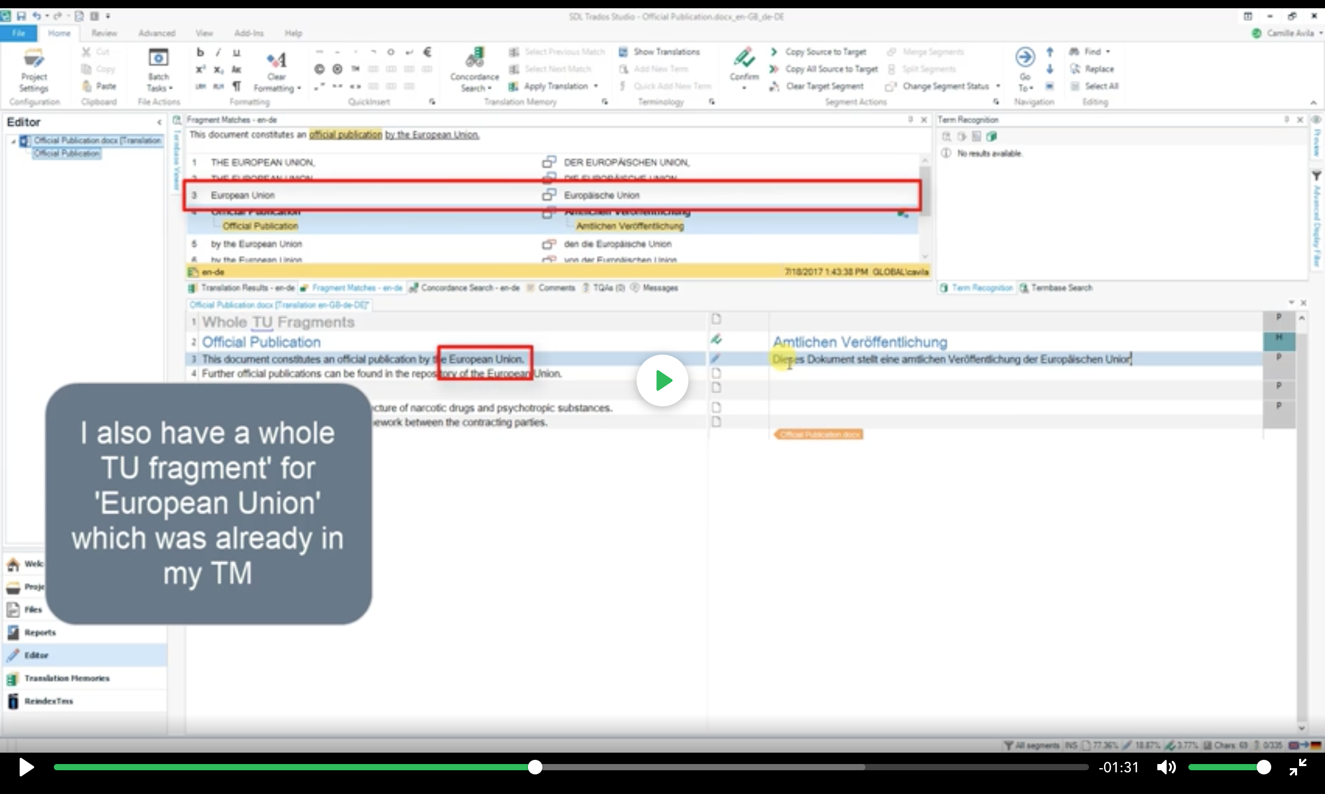
SDL Trados Studio 2017 的 upLIFT 技术引入了片段匹配。通过在子句段层面使用“片段匹配”，从而有更多的方法利用 upLIFT 技术从翻译记忆库中获取更多匹配，这有助于解决“无匹配”和“模糊匹配”情况。

Slide 34
类比机器翻译的EBMT模型
基于实例的机器翻译双语对齐的语料库是EBMT进行翻译的基础（在CAT工具中翻译记忆库可以看做是双语对齐的语料库）
EBMT翻译步骤
1. 将实例划分为片段（原文）
2. 确定各种片段的翻译
3. 重组片段（CAT工具暂不涉及）
Nagao (1984)
Notes:
基于实例的机器翻译方法避免了复杂晦涩的深层次语法分析，不需要人工编写繁杂的缺乏可适应性和通用性的翻译规则，并且由于对翻译实例进行了存储，因此不用像RBMT系统一样每次对相同或者相似的句子进行重复翻译。EBMT系统实际上是继承并发展了翻译记忆（TM）系统的思想。

Slide 35
基于统计方法的机器翻译技术在亚句级翻译复用单元上的应用
统计方法的基本思想就是充分利用翻译规则对待翻译的句子进行解码，切分或者画出句法分析树，对翻译记忆库中的短语进行词性标注，在复用时要考虑术语库中的短语（串）在结构和词性上与待翻译的句子的对应部分是否匹配。
S
NP
N
铁路
N
工人
VP
V
学习
NP
N
英语
N
语法
学习VP
工人NP
铁路N
语法NP
英语N
Notes:
树结构：短语树 依存树（两者本质上是等价的）
树模型是将将语言学知识融入到翻译建模过程，
依存语法通过分析语言单位内成分之间的依存关系揭示其句法结构，主张句子中核心动词是支配其它成分的中心成分，而它本身却不受其它任何成分的支配，所有受支配成分都以某种依存关系从属于支配者。
显而易见，依存树的结构比短语结构树简洁得多，层次和结点数都减少了

Slide 36
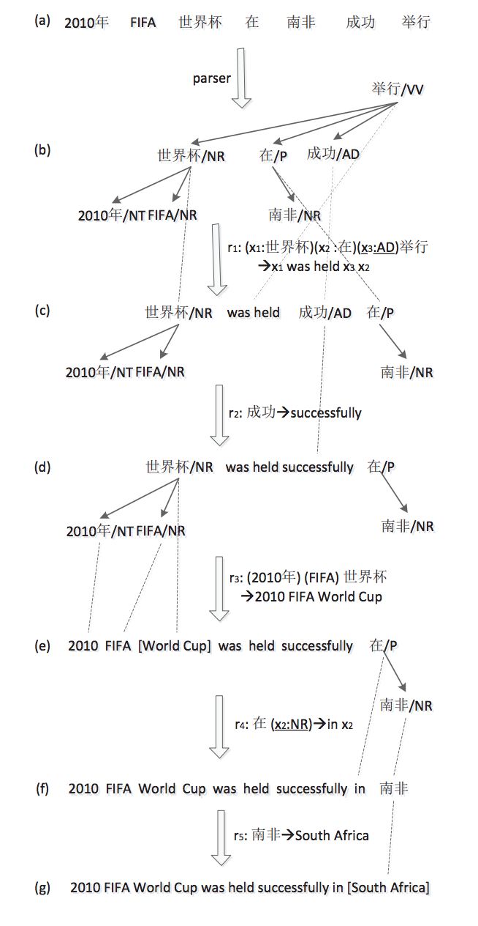
Notes:
这张图每一个节点都标注了相关词的词性。
在匹配复用单元时需要在记忆库中寻找的是表示介词的“在”而非表示正在做某事的“在”的对应翻译，需要找表示“成功”的副词而非名词形容词形式
在完成每一个子节点的匹配之后，利用基于统计的机器翻译中从语料库中抽取的翻译规则可以对词序进行调整。

Slide 37
第四节
亚句级复用时共有的技术瓶颈
Notes:
无论使用何种级别的亚句级翻译复用单元都必须要对原文进行处理，对每个句子进行语块划分，语法分析等，这样才能提高匹配的准确度

Slide 38
Notes:
这张图每一个节点都标注了相关词的词性。
在匹配复用单元时需要在记忆库中寻找的是表示介词的“在”而非表示正在做某事的“在”的对应翻译，需要找表示“成功”的副词而非名词形容词形式
在完成每一个子节点的匹配之后，利用基于统计的机器翻译中从语料库中抽取的翻译规则可以对词序进行调整。

Slide 39
Barkhudarov, L. (1969). Levels of language hierarchy and translation. The Translator’s Notebooks, 6, 3-12.
Becker J. The Phrasal Lexicon [M]. Cambridge Mass: Bolt and Newman, 1975.
Timonera, K. R., & Mitkov, R. (2015). Improving translation memory matching through clause splitting. In Proceedings of the Workshop Natural Language Processing for Translation Memories (pp. 17-23).
Erik F. Tjong Kim Sang & Sabine Buchholz, (2000) Introduction to the CoNLL-2000 Shared Task: Chunking [P] Proceedings of CoNLL-2000 and LLL-2000, p127-132, Pottugal, 2000.
Martha Thunes. (2017).The concept of ‘translation unit’ revisited. Bergen Language and Linguistics Studies,8(1),241-259
Macklovitch E., Russell G. (2000) What’s Been Forgotten in Translation Memory. In: White J.S. (eds) Envisioning Machine Translation in the Information Future. AMTA 2000. Lecture Notes in Computer Science, vol 1934. Springer, Berlin, Heidelberg
Newmark, P. (1988). A textbook of translation (Vol. 66). New York: Prentice hall. (pp.65-6).
Peter F. Brown, Vincent J. Della Pietra, Stephen A. Della Pietra, Robert L. Mercer (1993) The Mathematics of Statistical Machine Translation: Parameter Estimation. Computational linguistics - Association for Computational Linguistics. 19(2),263-311.
Thunes, M. (2017). The concept of ‘translation unit’revisited. The very model of a modern linguist, 8, 241-259.
Timonera, K. R., & Mitkov, R. (2015). Improving translation memory matching through clause splitting. In Proceedings of the Workshop Natural Language Processing for Translation Memories (pp. 17-23).
参考文献
Notes:
这张图每一个节点都标注了相关词的词性。
在匹配复用单元时需要在记忆库中寻找的是表示介词的“在”而非表示正在做某事的“在”的对应翻译，需要找表示“成功”的副词而非名词形容词形式
在完成每一个子节点的匹配之后，利用基于统计的机器翻译中从语料库中抽取的翻译规则可以对词序进行调整。

Slide 40
常宝宝（2002）. 翻译等价单位自动获取研究[J]，语言信息处理，24-29.
刁兴春, 谭明超, & 曹建军. (2010). 一种融合多种编辑距离的字符串相似度计算方法倡. 计算机应用研究, 27(12).
姜柄圭, 张秦龙, 谌贻荣, & 常宝宝. (2007). 面向机器辅助翻译的汉语语块自动抽取研究. 中文信息学报, 21(1), 9-16.
罗进德. (1984). 翻译单位——现代翻译学的一个研究课题. 中国翻译(12), 40-43.
苏明阳, & 丁山. (2009). 翻译单位研究对计算机辅助翻译的启示. 外语研究, 6, 84-89.
王立非, & 张岩. (2006). 基于语料库的大学生英语议论文中的语块使用模式研究. 外语电化教学(4), 36-41.
向晓雯, 史晓东, & 曾华琳. (2005). 一个统计与规则相结合的中文命名实体识别系统. 计算机应用, 25(10), 2404-2406.
袁卓喜. (2009). 试论语块在翻译过程中的作用与启示. 外语界(5), 85-91.
邱越峰,田增平,季文贇,周傲英.一种高效的检测相似重复记录的方法[J].计算机学报,2001(01):69-77.
张卫萍&杨萍.(2002).翻译单位略论.华北水利水电学院学报,社会科学版,(2). 93 – 94
郑冰寒，谭慧敏，英译汉过程中翻译单位的实证研究[J]. 外语教学与研究，2007（2）：145-154.
参考文献
Notes:
这张图每一个节点都标注了相关词的词性。
在匹配复用单元时需要在记忆库中寻找的是表示介词的“在”而非表示正在做某事的“在”的对应翻译，需要找表示“成功”的副词而非名词形容词形式
在完成每一个子节点的匹配之后，利用基于统计的机器翻译中从语料库中抽取的翻译规则可以对词序进行调整。

